Slide 1
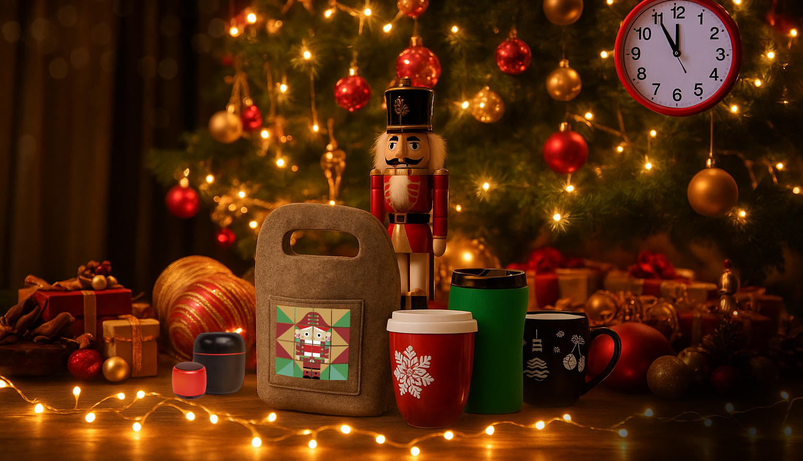

ВОЛШЕБНАЯ КОЛЛЕКЦИЯ
ПРАЗДНИЧНЫХ ПОДАРКОВ

Slide 2
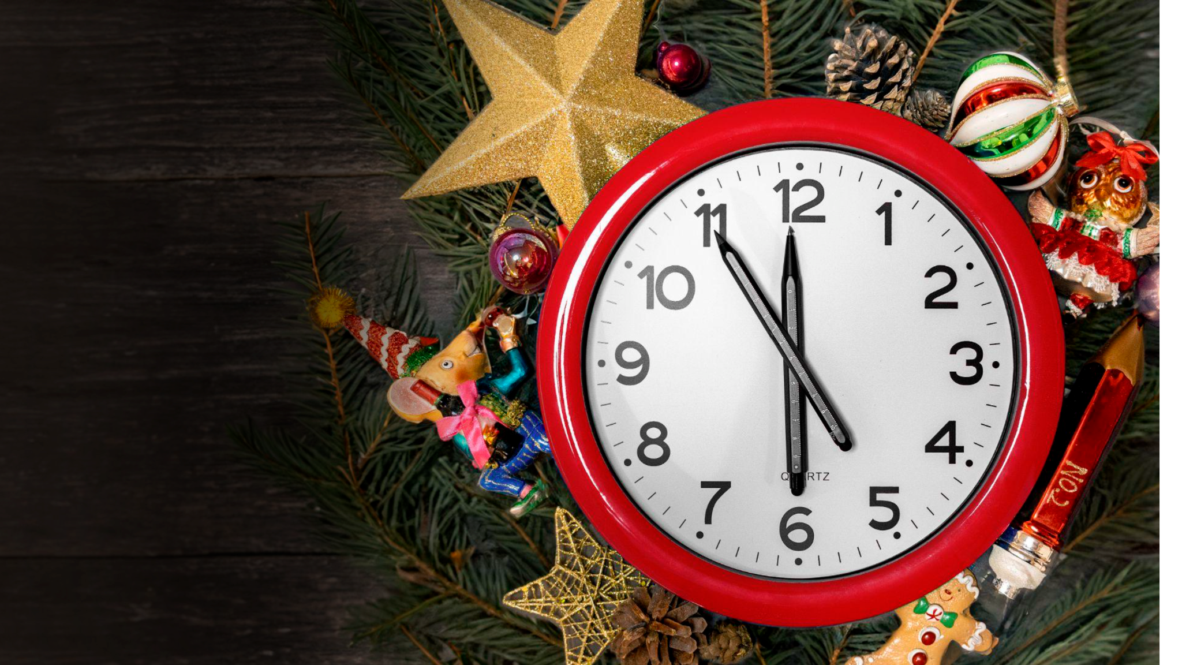
Карандаш вечный
MASTER
арт. 32812
Карандаш со стилусом и линейкой.
Грифель: сплав металла с графитом,
служит около 25 лет.
Стирается обычным ластиком.
200 ₽
Ручка шариковая
MASTER
арт. 40398
Ручка шариковая со стилусом
и линейкой.
220 ₽
Часы настенные
ПРОМО
арт. 22000
Кварцевый механизм.
D=28,5 см.
670 ₽
Модели хорошо сочетаются с этими оттенками

Slide 3
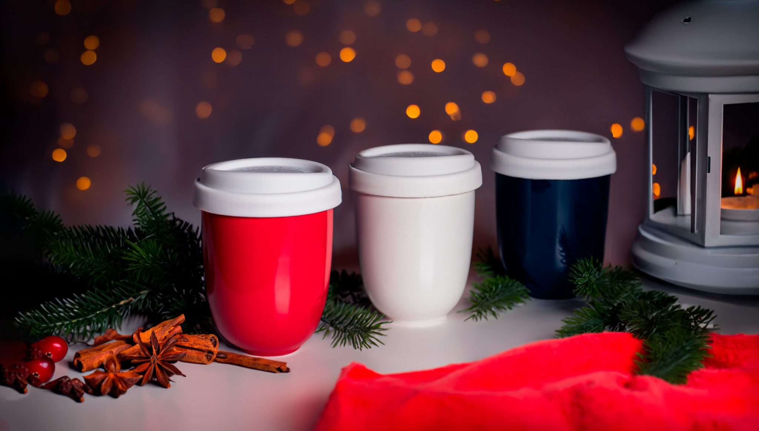
Стакан с крышкой
CAPSULA
арт. 21906
Керамический стакан с двойными стенками,
имеет стильную обтекаемую форму.
Объем: 250 мл
Силиконовая крышка с удобным
для питья отверстием не даст
напитку быстро остыть.
Индивидуальная упаковка –
коробка из крафтового
картона.
887 ₽
Модели хорошо сочетаются с этими оттенками

Slide 4
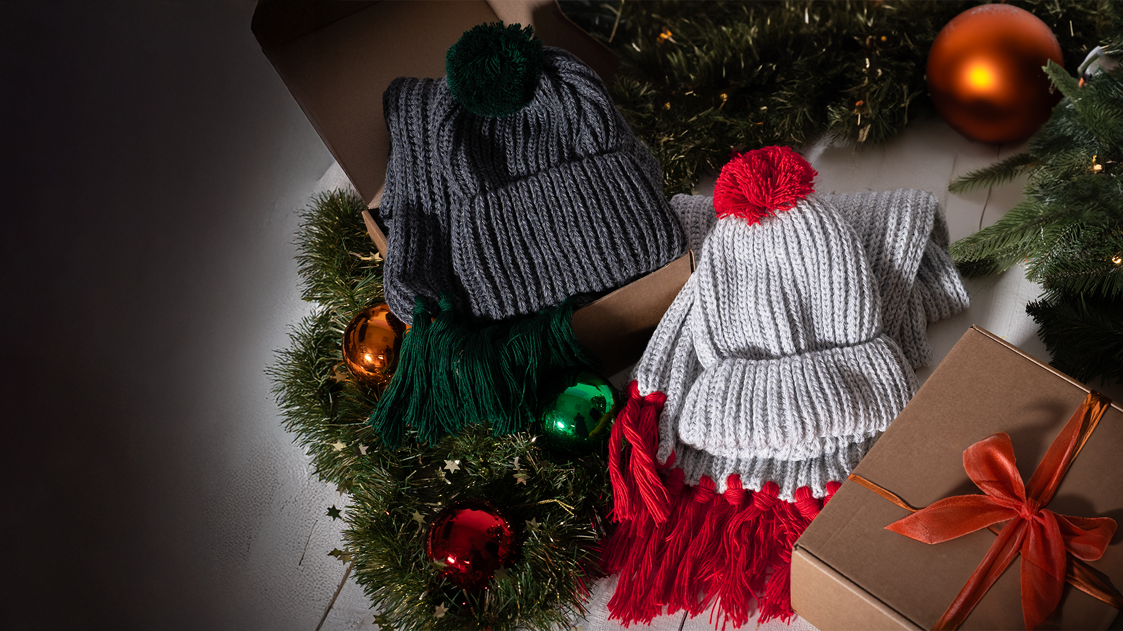
Шапка и шарф
GO SNOW
арт. 24110
Мягкий, пушистый и уютный
комплект из шарфа и шапки поможет
согреться вам в холодное время года.
Светло-серый цвет нейтрален и очень комфортен в носке.
Благородный серый ассоциируется
с компромиссом, спокойствием и
стабильностью.
Почувствуйте магическое влияние
серого цвета в сочетании с яркой
отделкой!
Материал: акрил 70%, шерсть 30%
Готовый комплект в подарочной упаковке.
2 431 ₽
Модели хорошо сочетаются с этими оттенками

Slide 5
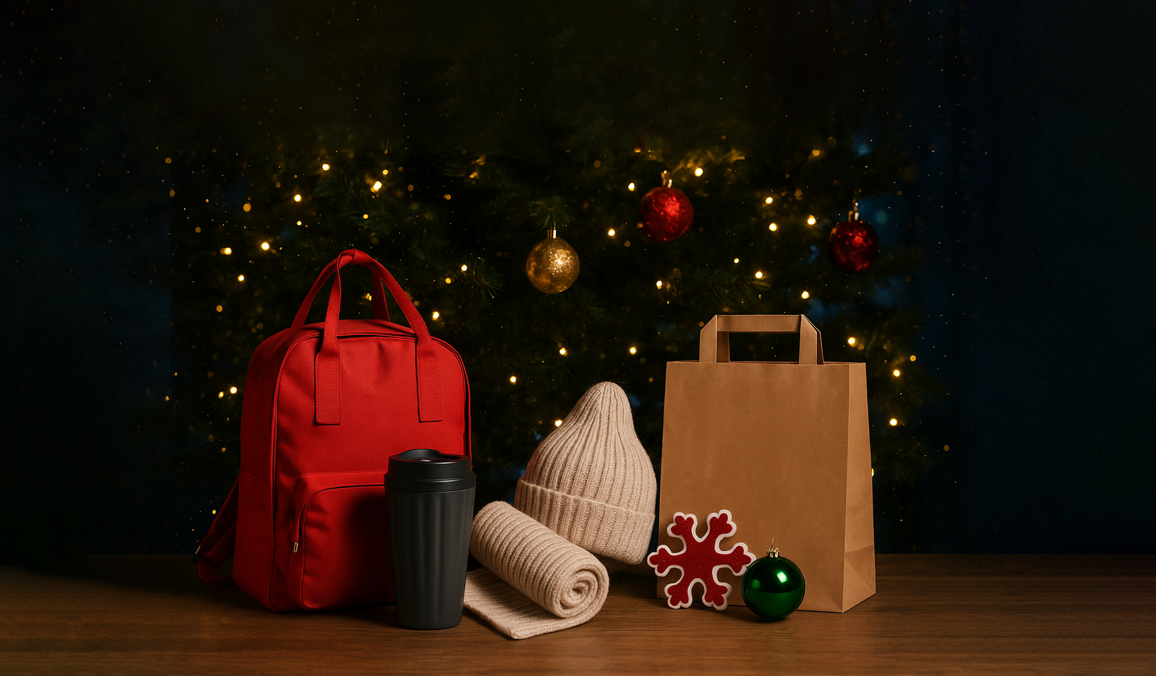
Рюкзак
SOKEN
арт. 345400
1 049 ₽
Пакет бумажный
QUADRATA M
арт. 21078
31 ₽
Стакан с крышкой
ZODIAC
арт. 21907
1 154 ₽
Украшение новогоднее
СНЕЖИНКА
арт. 56000
105 ₽
Шапка бини
НАСВЯЗИ
арт. 24129
995 ₽
Шар новогодний
GLOSS
арт. 61000
99 ₽
Модели хорошо сочетаются с этими оттенками
Шарф вязаный
НАСВЯЗИ
арт. 24130
1 095 ₽

Slide 6
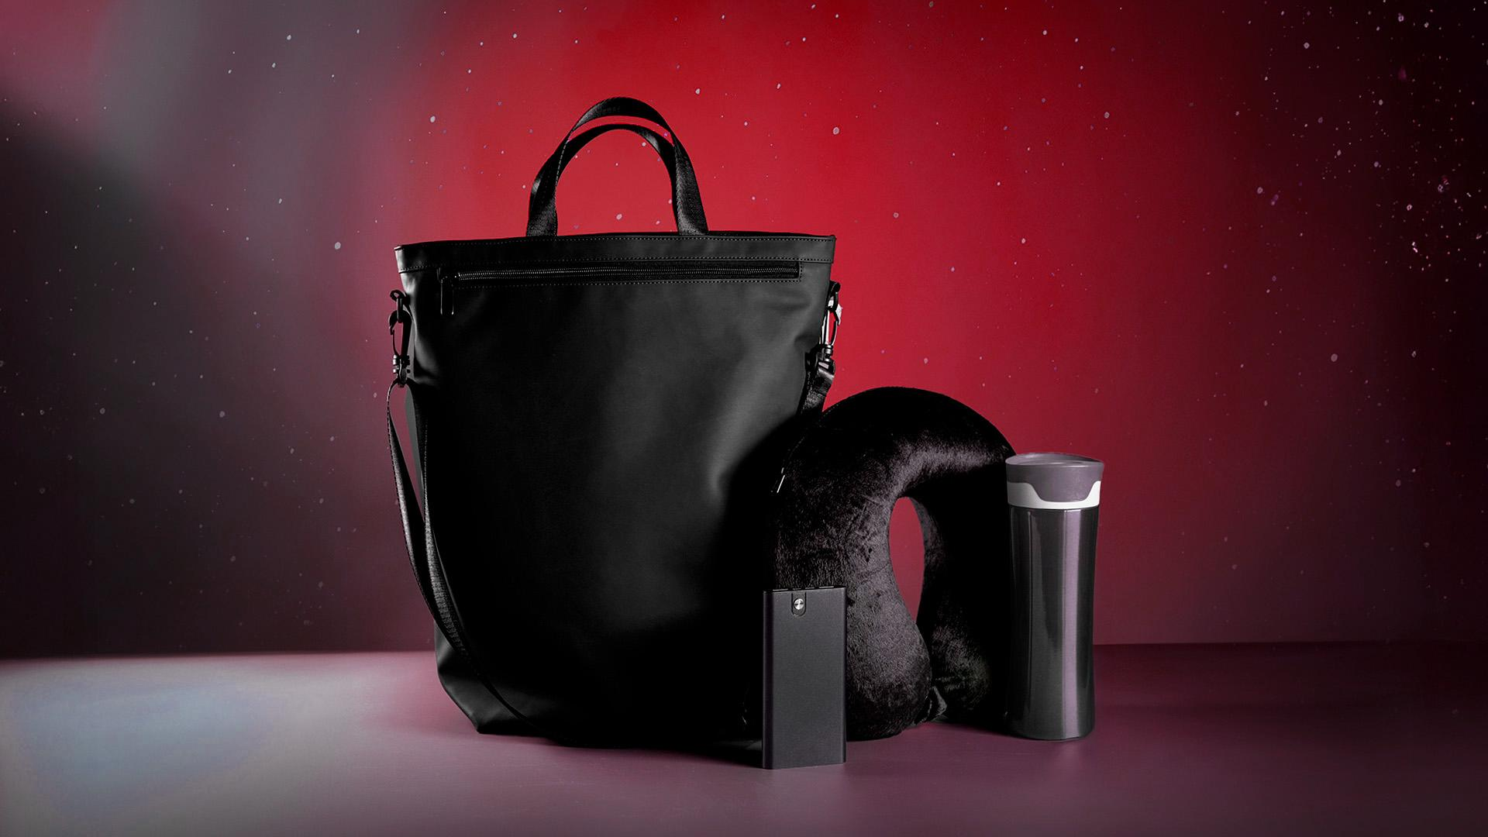
Рюкзак
водонепроницаемый
SHOP
арт. 199015
Размер: 42х39х13 см.
Материал: 100% полиуретан.
2 249 ₽
Термокружка
дорожная вакуумная
DISCOVER
арт. 22100
Сохраняет тепло до 12 часов.
Объем: 450 мл.
Материал: пластик, металл.
1 913 ₽
Универсальный
аккумулятор
SAFE 10
арт. 37173
10 000 мАч.
Размер: 17х10 см
Материал: металл.
1 803 ₽
Подушка дорожная
SOFT
арт. 62000
с опцией «Memory Foam»
Размер: 30х30х9 см.
Материал: микрофибра.
1 122 ₽
Модели хорошо сочетаются с этими оттенками

Slide 7
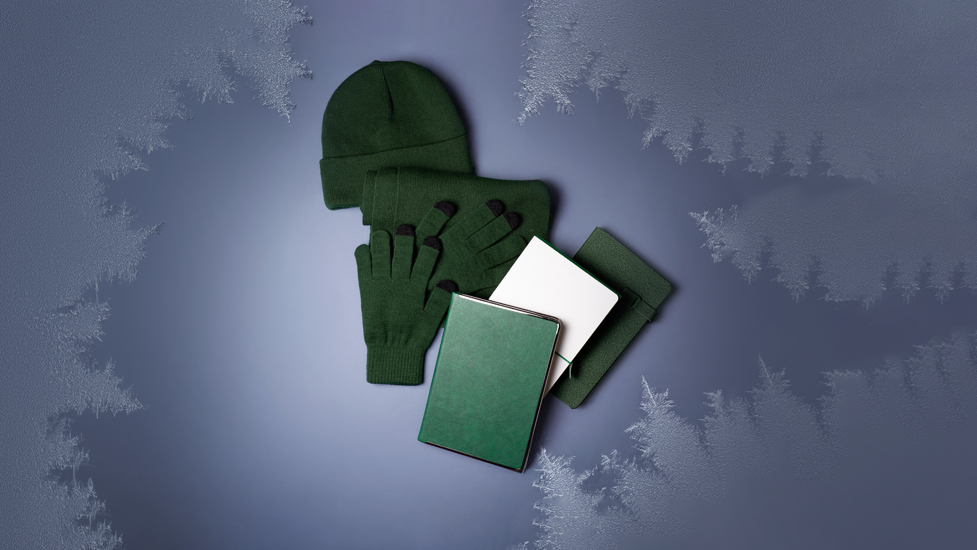
Еженедельник А5
LINNIE
арт. 24621
Недатированный. В линейку.
Магнитный клапан-застежка
с функцией пенхолдера.
790 ₽
Шапка вязанная
ESSENTIAL
арт. 51100
Размер: 58 см.
Материал: 100% акрил.
345 ₽
Еженедельник А5
MONTROSE
арт. 24611
Недатированный. В линейку.
Твердый переплет.
Металлическая рамка по периметру.
1 125 ₽
Шарф зимний
NORD
арт. 51105
Длина: 158 см., ширина: 21 см.
Материал: 100% акрил.
489 ₽
Модели хорошо сочетаются с этими оттенками
Перчатки сенсорные
REACH
арт. 51101
Размер: one size.
Материал: 100% акрил.
278 ₽

Slide 8
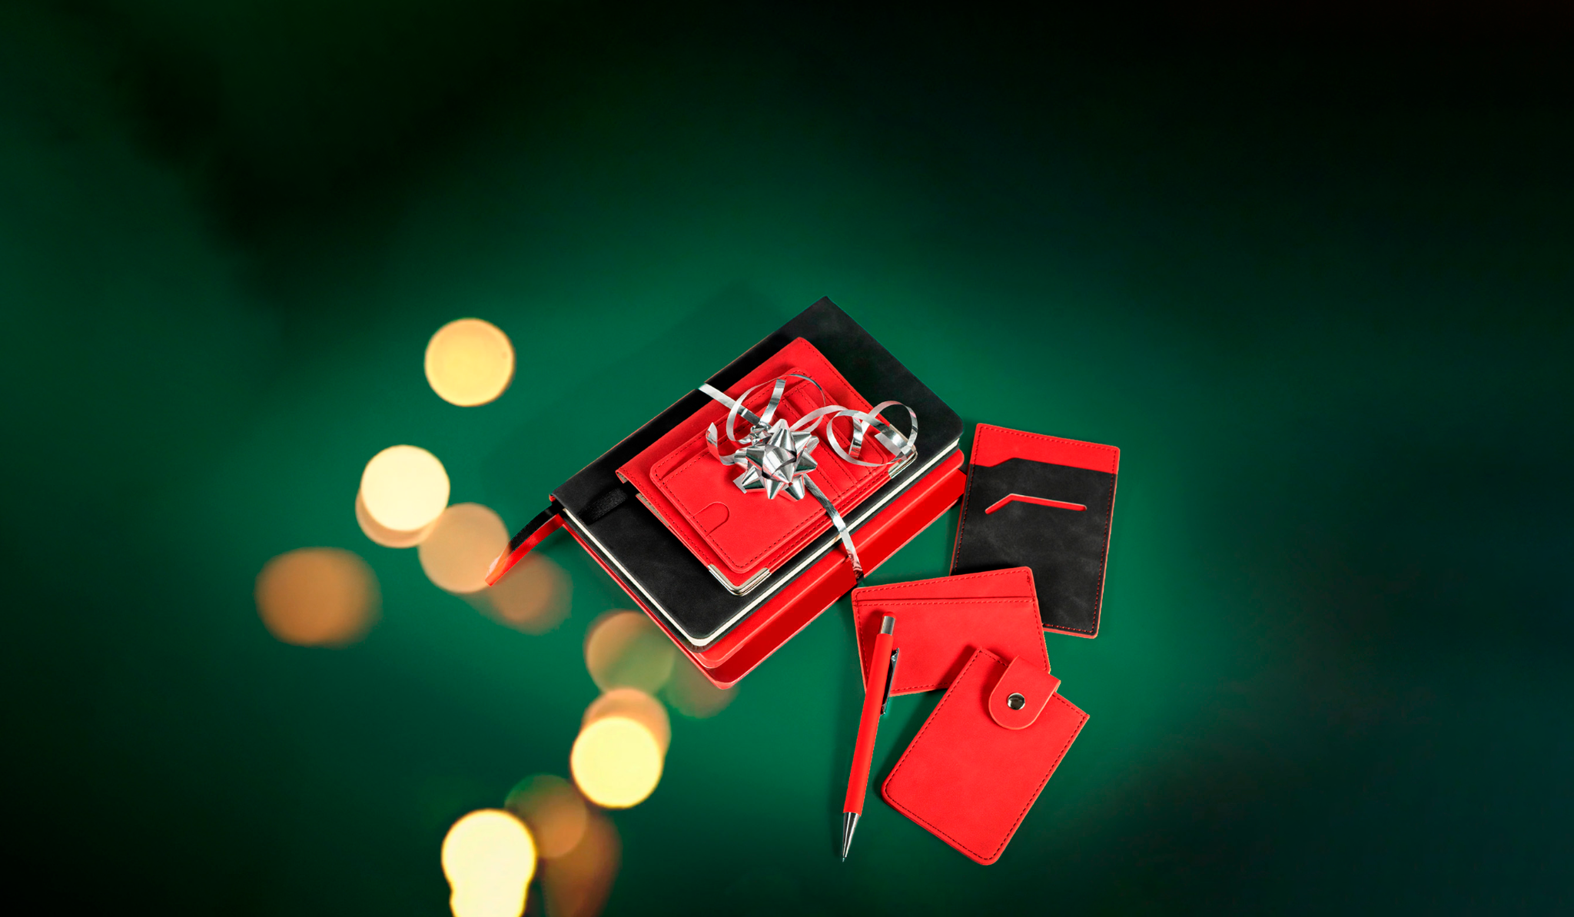
LUBA КАПСУЛА: ЕЖЕДНЕВНИКИ И АКСЕССУАРЫ С ЭФФЕКТОМ ЗАМШИ
Ежедневник А5
SOLAS
арт. 24744
Недатированный. В линейку.
C магнитом для ручки.
802 ₽
Чехол для карт
с 2 отделениями
арт. 19729
268 ₽
Обложка для паспорта
арт. 19730
319 ₽
В ПУТИ: 29.09.25
Ежедневник А5
MUSE
арт. 24745
Недатированный. В линейку.
С декоративной красной полосой.
630 ₽
Чехол для карт
с 5 отделениями
арт. 19731
259 ₽
В ПУТИ: 29.09.25
Чехол для карт
с 4 отделениями
арт. 19732
263 ₽
Модели хорошо сочетаются с этими оттенками
Ручка шариковая
FACTOR
арт. 40392
Материал: пластик/металл.
87 ₽
Чехол для автодокументов
арт. 19733
223 ₽

Slide 9
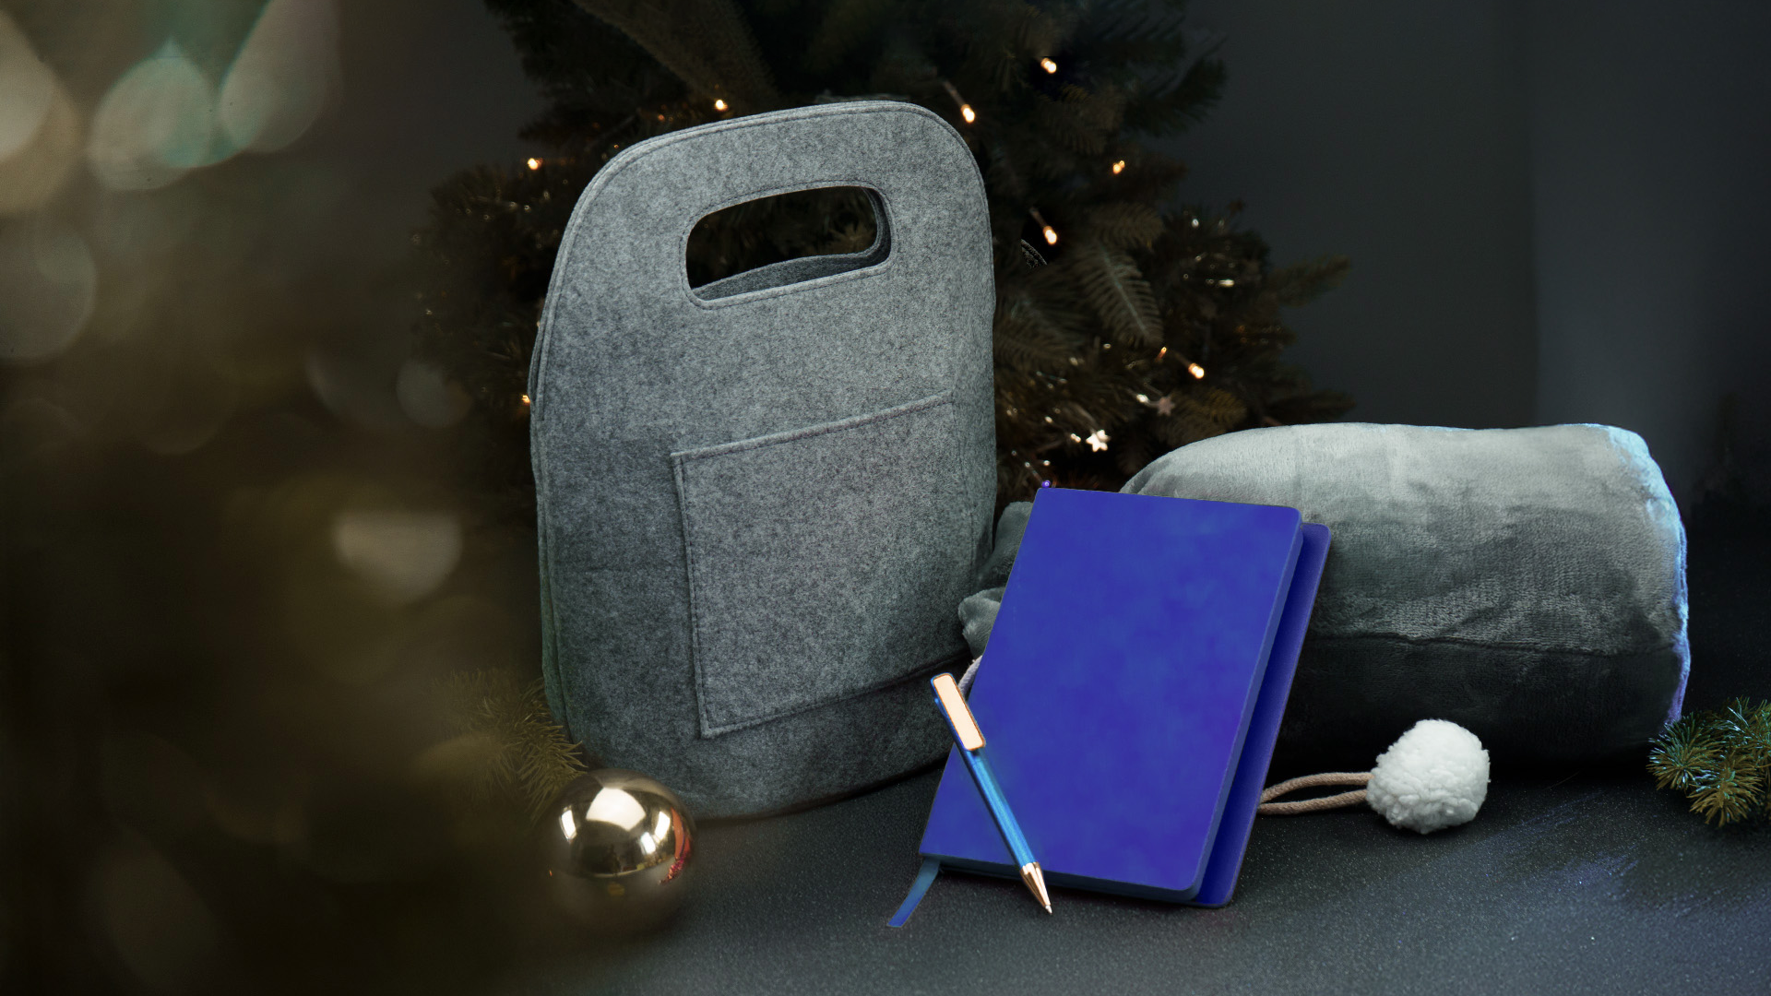
Термосумка
FELTY
арт. 2462
Объем: 3л.
Материал: 100% полиэстер фетр.
999 ₽
Плед
в подарочном мешочке
GRADIENT
арт. 20322
Размер: 130х150 см.
Материал: 100% полиэстер
велюр 280 г/м2.
1 750 ₽
Ежедневник А5
SOLAS
арт. 24744
Недатированный. В линейку.
Твердый переплет.
С магнитом для ручки.
802 ₽
Ручка шариковая
GLOSSY GOLD
арт. 38027
Материал: пластик/металл.
75 ₽
Модели хорошо сочетаются с этими оттенками

Slide 10
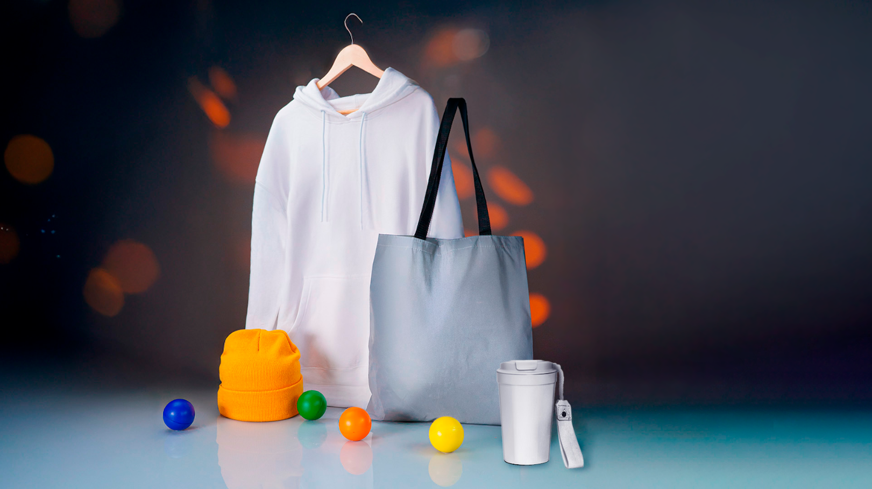
Толстовка оверсайз
унисекс
MOHITO 280
арт. 52105
Материал: 80% хлопок,
20% полиэстер, плотность 280 г/м2.
Футер трехниточный с начесом.
2 650 ₽
Антистресс
МЯЧ
арт. 7239
Размер: D=6,3 см.
Материал: вспененный каучук.
115 ₽
сумка для покупок
REFLECT
арт. 16812
Материал: 100% полиэстер,
светоотражающая ткань.
Длина ручек 70 см.
499 ₽
Шапка вязаная двойная
WIND
арт. 25443
Размер: 56-60 см.
Материал: 100% акрил.
475 ₽
Термокружка
MOVE ON
арт. 32900
Объем: 400 мл.
Материал: пластик,
нержавеющая сталью
1 451 ₽
Модели хорошо сочетаются с этими оттенками

Slide 11
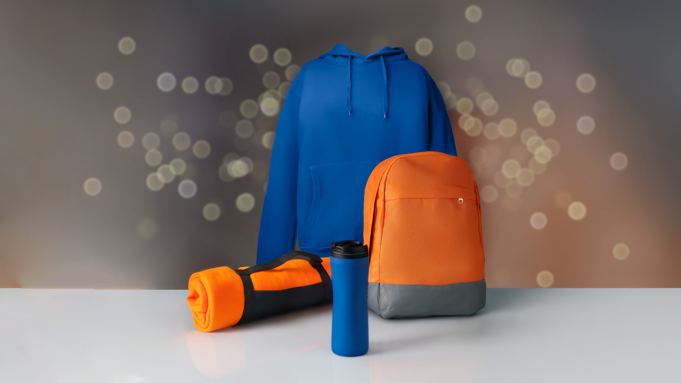
Толстовка с капюшоном
унисекс
PHOENIX 320
арт. 355001
Материал: 50% кардный хлопок, полиэстер, плотность 320 г/м2.
Футер трехниточный.
2 548 ₽
Термокружка
FLOCK
арт. 33100
Материал: пластик/металл.
Сохраняет напиток горячим
до 3-х часов.
755 ₽
Флисовый плед
COLOR
арт. 20300
Размер: 130х150 см.
Материал: флис 200 г/м2,
100% полиэстер.
909 ₽
Рюкзак
URBAN
арт. 22704
Объем: 15 л.
Материал: полиэстер 600D.
869 ₽
Модели хорошо сочетаются с этими оттенками

Slide 12
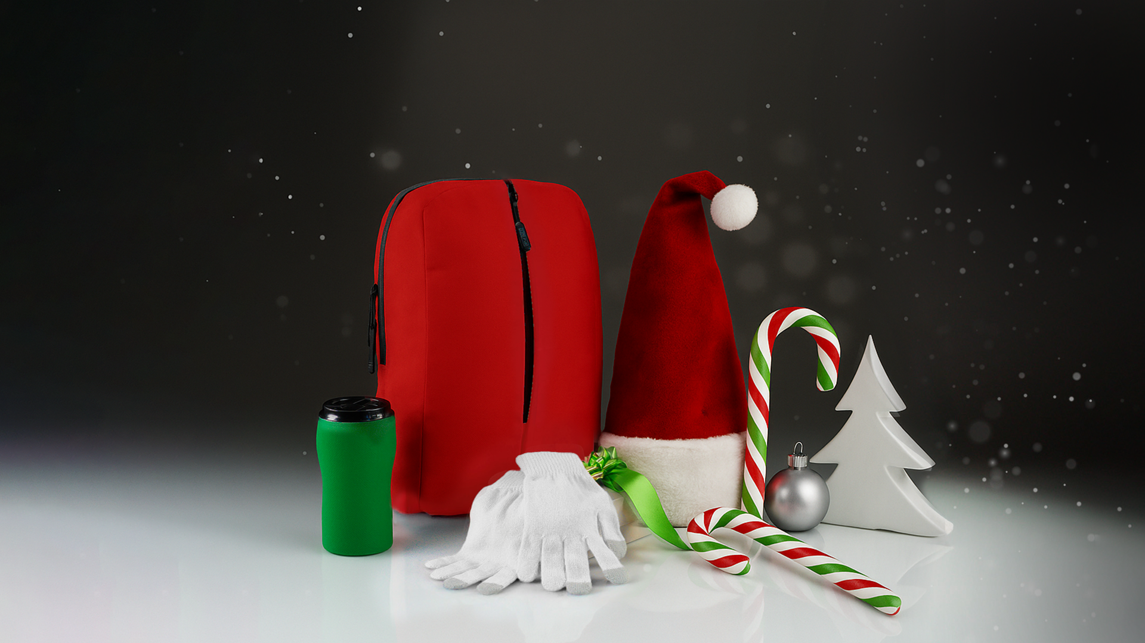
Рюкзак водостойкий
GO
арт. 16805
Объем: 19 л.
Материал: 90% полиуретан,
10% полиэстер.
Карман для ноутбука.
1 999 ₽
Перчатки сенсорные
REACH
арт. 51101
Размер: One size.
Материал: 100% акрил.
278 ₽
Термокружка вакуумная
VELVET
арт. 28001
Объем: 380 мл.
Материал: нержавеющая сталь.
Сохраняет напиток горячим
до 6-х часов, холодным до 12 часов.
1 354 ₽
Модели хорошо сочетаются с этими оттенками

Slide 13
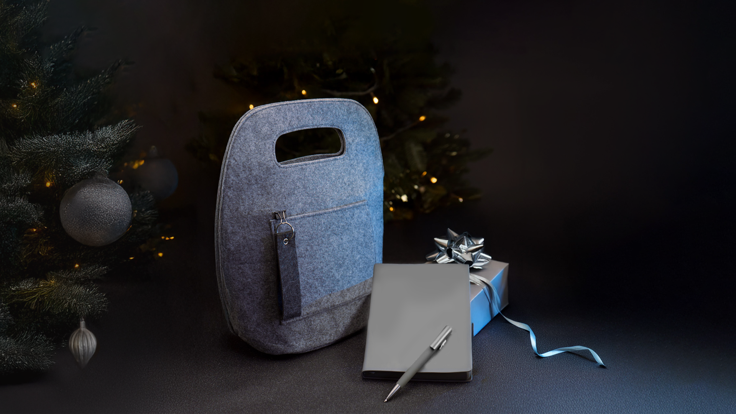
Термосумка
FELTY
арт. 2462
Объем: 3 л.
Размер: 34х22х15 см.
Материал: 100% полиуретан.
999 ₽
Ручка шариковая
ELEGANCE
арт. 40399
Материал: пластик, металл.
Покрытие soft touch
130 ₽
Брелок-ремувка
FELTY
арт. 32839
Размер: 12х3 см
Материал: фетр.
45 ₽
Бизнес-блокнот А5
LADY
арт. 21243
В клетку, бумага кремовая.
660 ₽
Модели хорошо сочетаются с этими оттенками

Slide 14
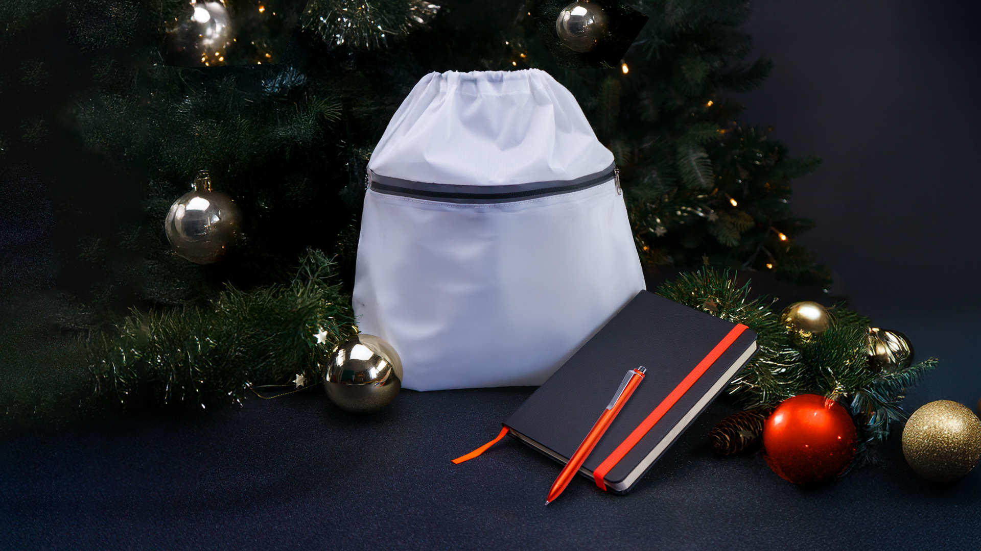
Ежедневник А5
RAY
арт. 24619
Недатированный. В клетку.
Твердый переплет.
Бумага кремовая.
747 ₽
Рюкзак-мешок
SHIFT
арт. 9287
Светоотражающая молния.
Объем: 5 л.
Материал: 100% полиэстер 210D.
670 ₽
Ручка шариковая
M2
арт. 38022
Материал: пластик/металл.
43 ₽
Модели хорошо сочетаются с этими оттенками

Slide 15
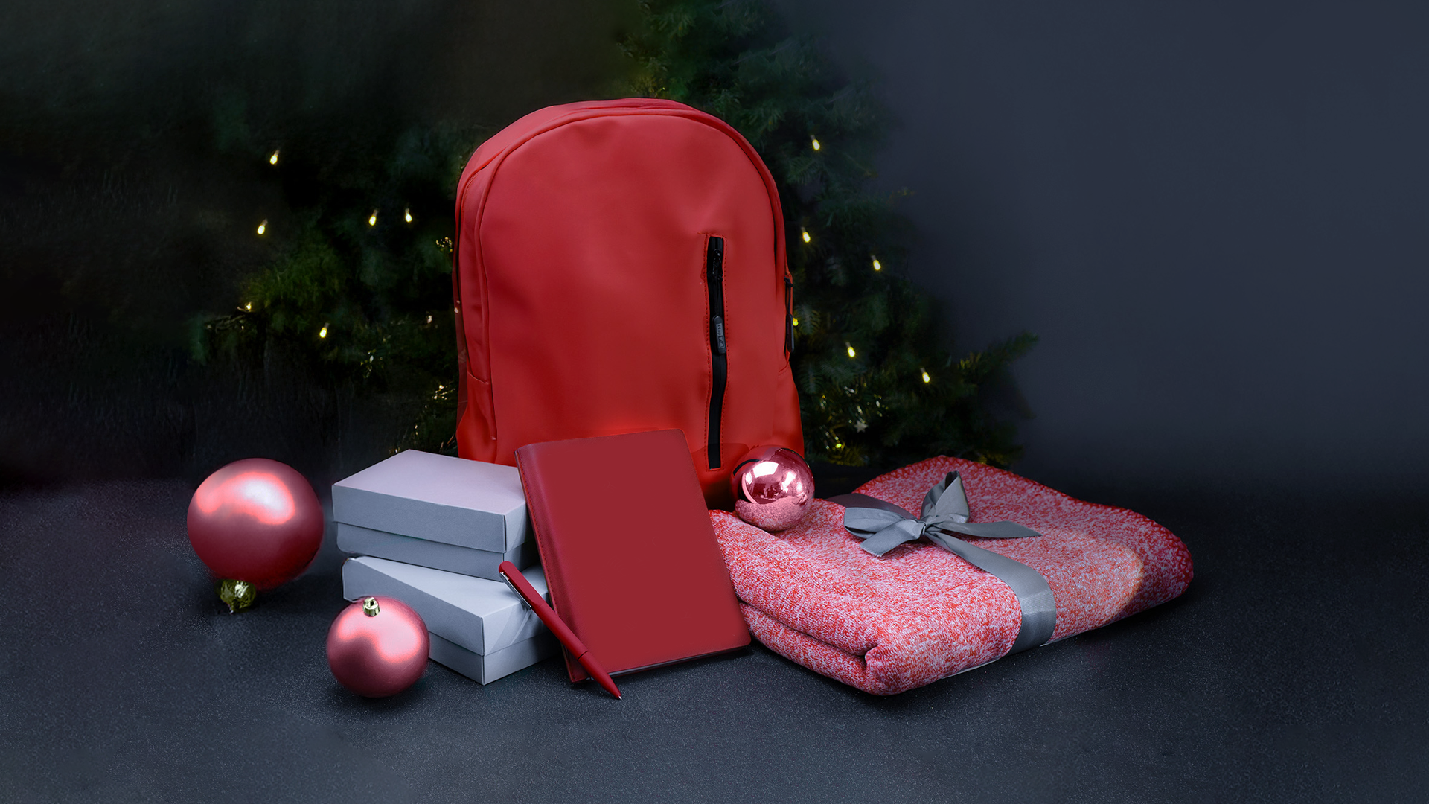
Ежедневник А5
MAVE
арт. 24746
Недатированный. В линейку.
Переплет мягкий, бумага
кремовая.
638 ₽
Рюкзак водостойкий
SIMPLE
арт. 199014
Объем: 18 л.
Материал: 90% полиуретан,
10% полиэстр.
1 699 ₽
Ручка шариковая
NEO
арт. 40403
Материал: пластик/металл.
320 ₽
Плед
YELIX
арт. 345217
Размер: 120х160 см.
Материал: флис.
1 459 ₽
Модели хорошо сочетаются с этими оттенками

Slide 16
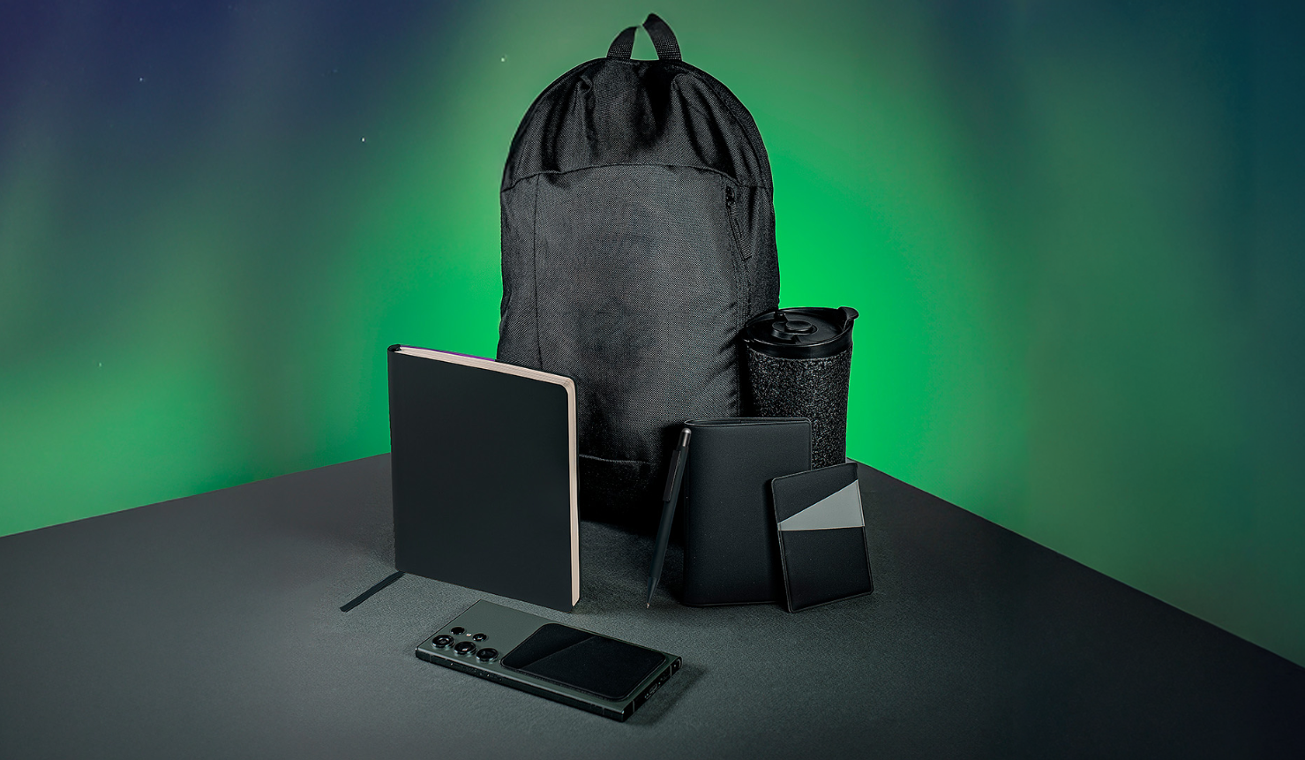
Бизнес-блокнот B6+
CUBI
арт. 21221
В линейку, мягкая обложка.
756 ₽
Ручка шариковая со стилусом
FACTOR BLACK
арт. 40394
Материал: пластик/металл.
115 ₽
Чехол для карты на телефон
SIMPLY
арт. 19724
Самоклеящийся, искусственная кожа.
291 ₽
Рюкзак
RUSH
арт. 16777
Объем: 9 л., материал: 100% полиэстер.
566 ₽
Модели хорошо сочетаются с этими оттенками
Обложка для паспорта
SIMPLY
арт. 19726
Материал: Искусственная кожа.
602 ₽
Чехол для карт
с тремя косыми карманами
арт. 19728
Материал: Искусственная кожа.
359 ₽

Slide 17
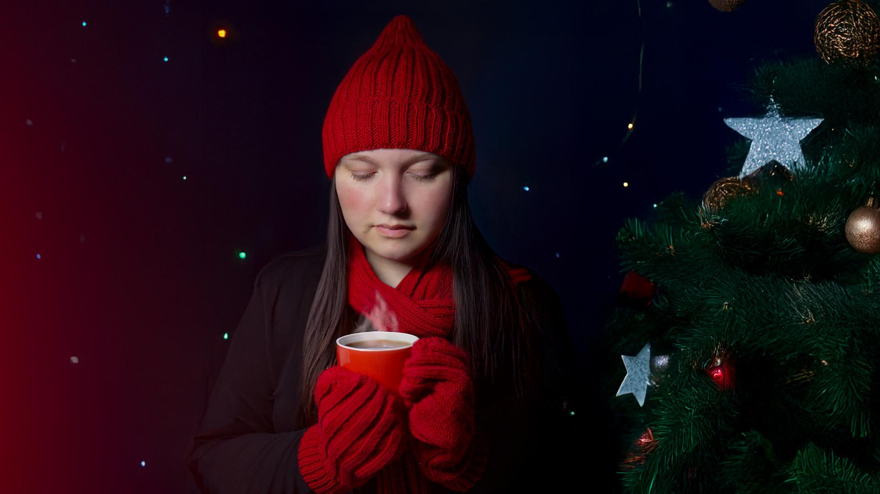
Набор подарочный
НАСВЯЗИ
арт. 39499
Материал: полотно облегченной
вязки, 30% шерсть, 70% акрил.
В набор входит:
шапка, шарф, варежки, носки.
4 142 ₽
Кружка
ANNA
арт. 25900
Объем: 310 мл.
Материал: керамика.
268 ₽
Модели хорошо сочетаются с этими оттенками

Slide 18
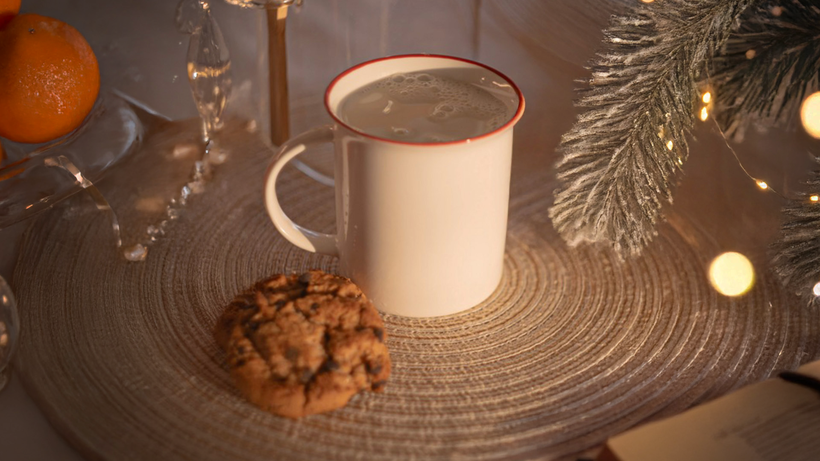
Кружка
NOSTALGIE
арт. 23503
Кружка такой любимой и знакомой всем
формы из нашего советского прошлого.
Кружка пионерских лагерей, школьных
столовых и домов отдыха.
Как здорово было пить из такой компот из сухофруктов или ароматный индийский чай!
Белое глянцевое покрытие дополняет цветной кант по краю кружки.
Цвет канта можно выбрать из 4х различных оттенков.
Объем: 300 мл.
Материал: фарфор.
Модели хорошо сочетаются с этими оттенками
304 ₽

Slide 19
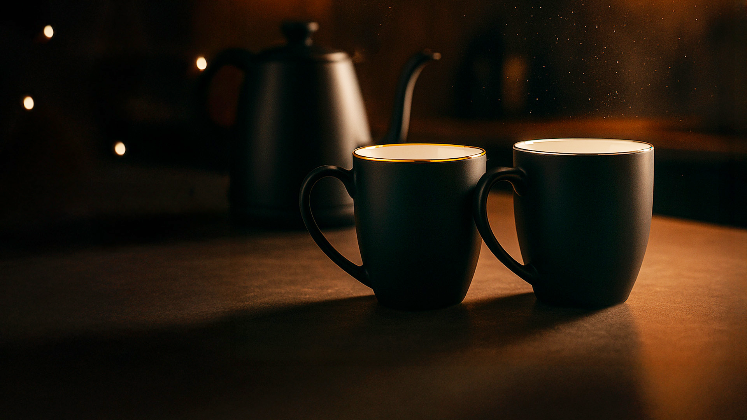
Кружка
SWEET
арт. 23499
Кружка c зеркальной окантовкой и зеркальной
подложкой, покрытой прорезиненным покрытием.
Фарфоровая кружка Sweet с мягким и тактильно
приятным прорезиненным софт покрытием смотрится с гравировкой просто великолепно –
когда снимается верхний слой покрытия,
логотип выглядит эффектно за счет зеркальной
подложки.
Настоящее волшебство!
Объем: 350 мл.
Материал: фарфор.
498 ₽
Модели хорошо сочетаются с этими оттенками

Slide 20
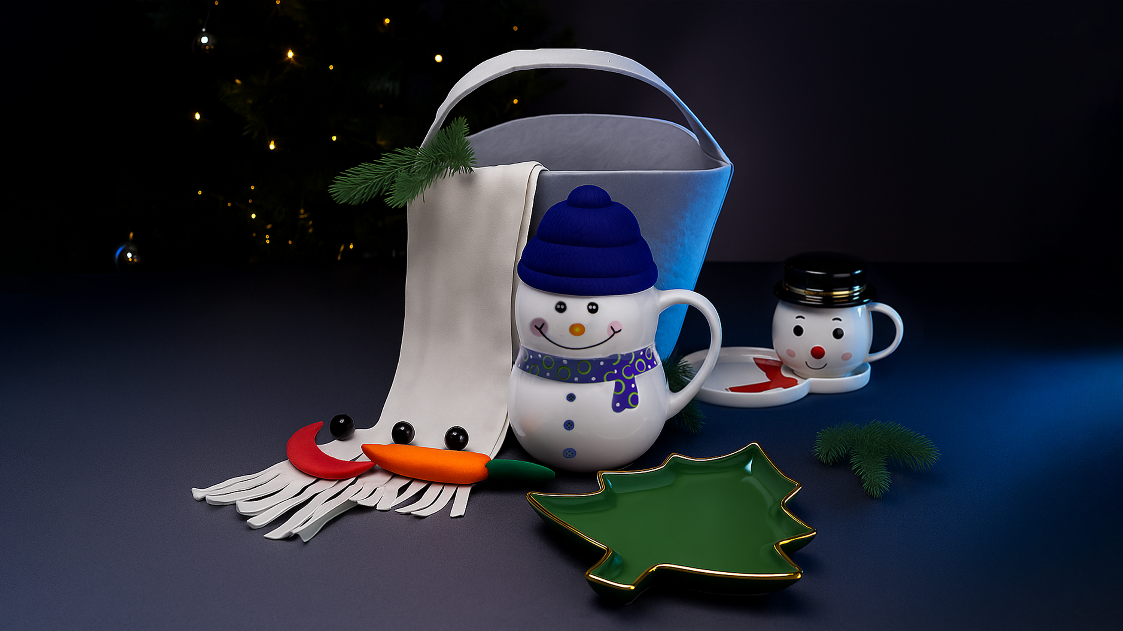
Набор для лепки снеговика
УЛЫБКА
Чайная пара с крышкой
СНЕГОВИК
арт. 29902
Объем: 380 мл.
Материал: фарфор.
1 576 ₽
арт. 20901
Время проведенное с детьми-бесценно!!
А веселая прогулка на свежем воздухе
с лепкой снеговика и игрой в снежки
останется в памяти навсегда!
Наполните ведро шоколадными конфетами, мандаринами и другими сладостями,
получится полноценный новогодний подарок.
Материал: фетр, флис, пластик.
Ведро: высота 22 см.
Шарф: 121х12 см.
589 ₽
Тарелка
ЕЛОЧКА
арт. 29903
Размер: 18,5х18х1,5см.
Материал: фарфор.
469 ₽
Модели хорошо сочетаются с этими оттенками
Кружка с крышкой
SNOWMAN
арт. 29900
Материал: фарфор, силикон.
613 ₽

Slide 21
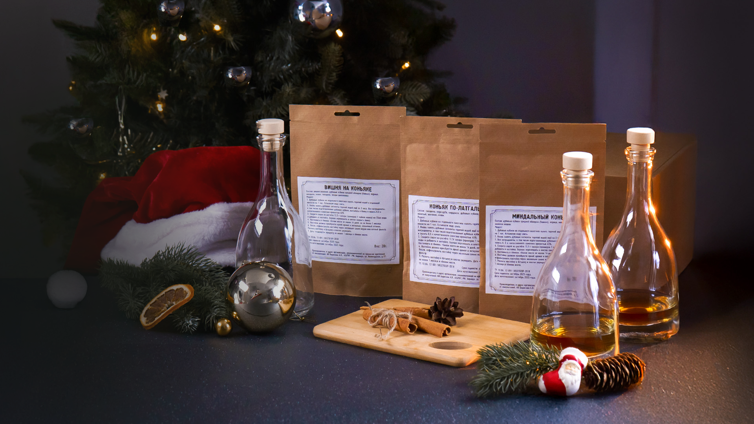
Набор
САМ СЕБЕ СОМЕЛЬЕ
арт. 39477
В набор входит:
стружка,
коробка подарочная арт. 34931,
размер 40 х 25 х 15 см,
3 стеклянные бутылки объемом 0,5 литра,
3 полимерные пробки,
3 сбора для приготовления ликеров:
Коньяк по – Латгальски напоминает вкус
элитного, выдержанного годами коньяка.
Вишня на коньяке – это домашняя настойка,
которая имеет красивый рубиновый цвет
и нежный вишневый вкус.
Миндальный коньяк обладает терпким вкусом
с долгим послевкусием вишни.
Дубовые кубики средней обжарки
облагораживают настойку и придают нотки выдержанного элитного алкоголя.
Модели хорошо сочетаются с этими оттенками
1 461 ₽

Slide 22
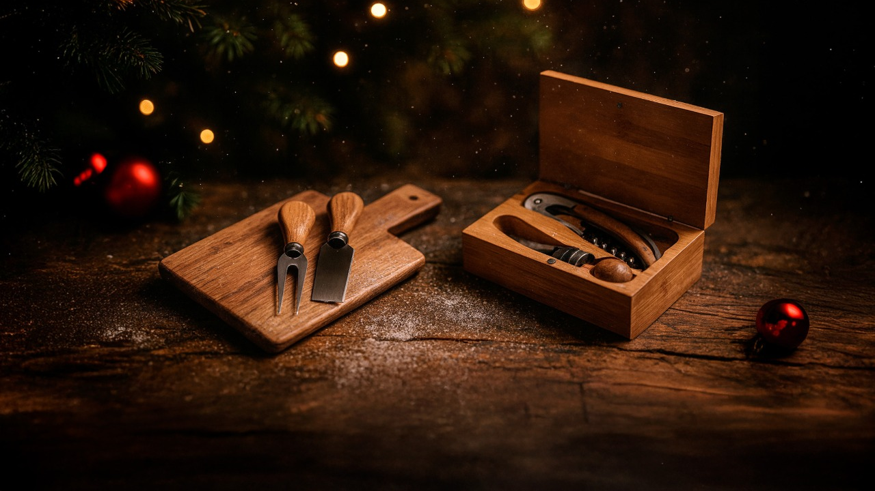
Набор для сыра
BRIE
арт. 33602
Прямоугольная доска с ручкой
и два инструмента в комплекте —нож для мягкого сыра и вилка.
1 509 ₽
Набор (2 предмета)
ДЛЯ ВИНА
арт. 19101
В комплекте: нож сомелье
со штопором, пробка.
1 229 ₽
Набор для сыра
PARMESAN
арт. 33600
Круглая доска
и два инструмента —
нож для твердого
сыра и вилка.
1 447 ₽
Набор (4 предмета)
ДЛЯ ВИНА
арт. 19102
В комплекте: нож сомелье
со штопором, пробка, воронка, каплеуловитель.
1 599 ₽
Набор для сыра
CAMAMBERT
арт. 33601
Круглая доска с ручкой
и два инструмента в комплекте — нож для мягкого сыра и вилка.
1 509 ₽
Модели хорошо сочетаются с этими оттенками

Slide 23
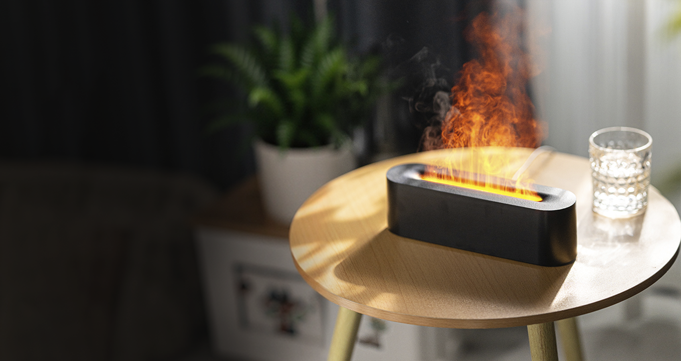
Увлажнитель-ароматизатор
GLOW
арт. 41001
Увлажнитель GLOW станет замечательный дополнением вашего домашнего интерьера или рабочего стола.
Подсветка с имитацией пламени добавит яркости и эстетичности.
Данная модель помимо основной функции может также выполнять функции ароматизации.
Для этого в воду необходимо добавить несколько капель ароматического масла.
Размер: 25,7х7,5х7,0 см.
Материал: пластик.
Вес изделия: 368 г.
Объем резервуара для воды: 150 мл.
Расход воды: 15-20 мл/ч.
Модели хорошо сочетаются с этими оттенками
2 750 ₽

Slide 24
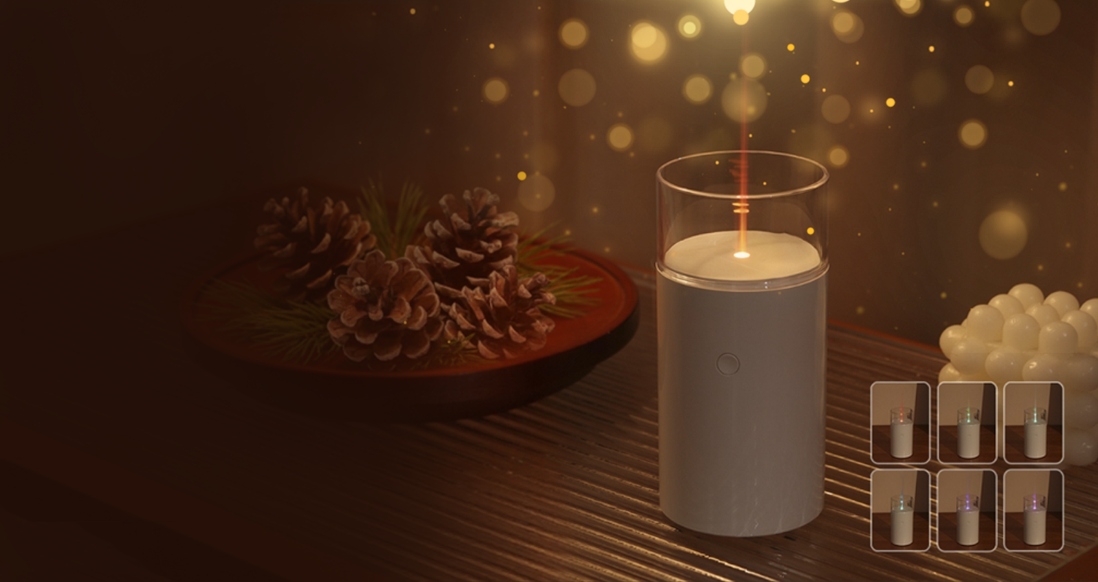
Увлажнитель-ароматизатор
CANDLE
арт. 41000
Увлажнитель CANDLE станет замечательным дополнением вашего домашнего интерьера
или рабочего стола
Подсветка с имитацией пламени добавит яркости
и эстетичности.
Данная модель помимо основной функции может
также выполнять функции ароматизации.
Для этого в воду необходимо добавить несколько
капель ароматического масла.
Размер: 15,2х7,3х7,3 см.
Материал: пластик.
Вес изделия: 190 г.
Объем резервуара для воды: 60 мл.
Расход воды: 10-15 мл/ч.
Модели хорошо сочетаются с этими оттенками
1 970 ₽

Slide 25
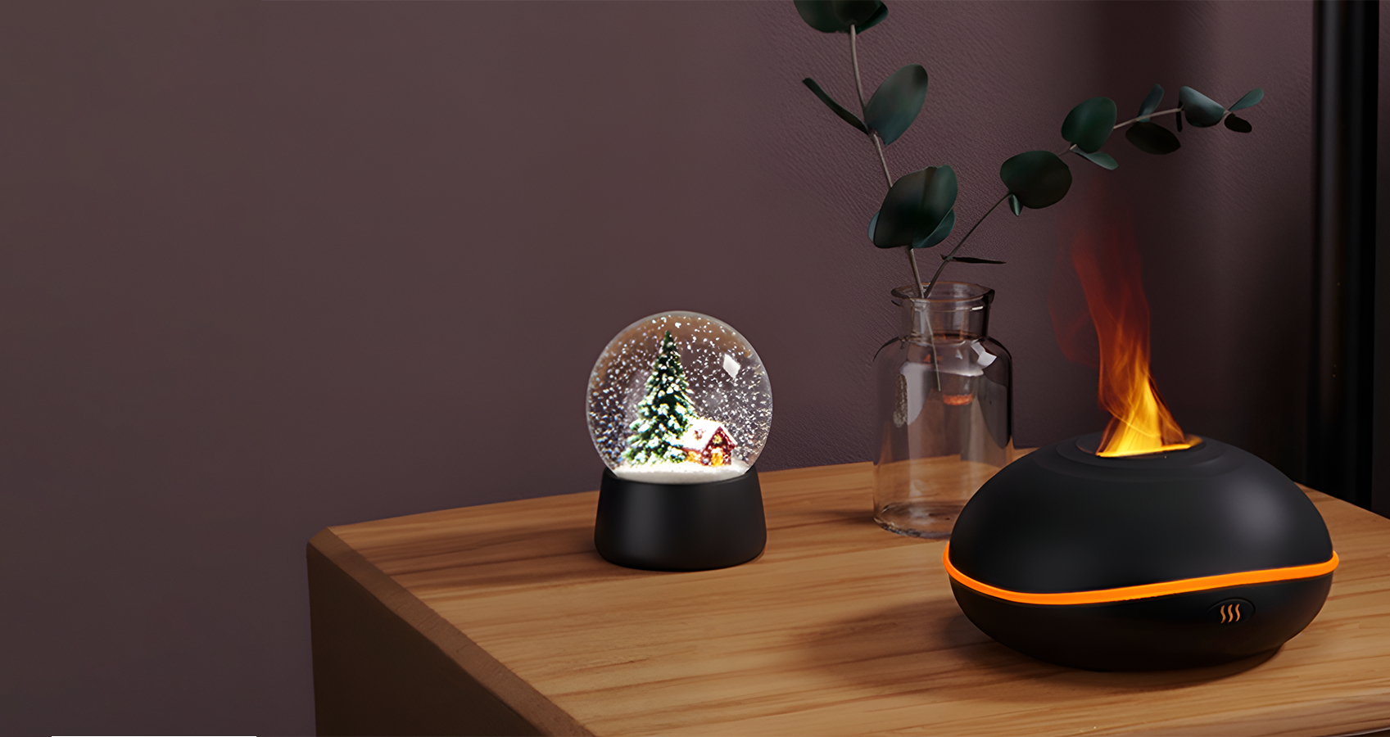
Увлажнитель-ароматизатор
POND
арт. 41002
Увлажнитель POND станет замечательным дополнением вашего домашнего интерьера
или рабочего стола
Подсветка с имитацией пламени добавит яркости
и эстетичности.
Данная модель помимо основной функции может
также выполнять функции ароматизации.
Для этого в воду необходимо добавить несколько
капель ароматического масла.
Размер: 15,2х7,7х15,2 см.
Материал: пластик.
Вес изделия: 210 г.
Объем резервуара для воды: 200 мл.
Расход воды: 15-20 мл/ч.
Модели хорошо сочетаются с этими оттенками
1 630 ₽

Slide 26
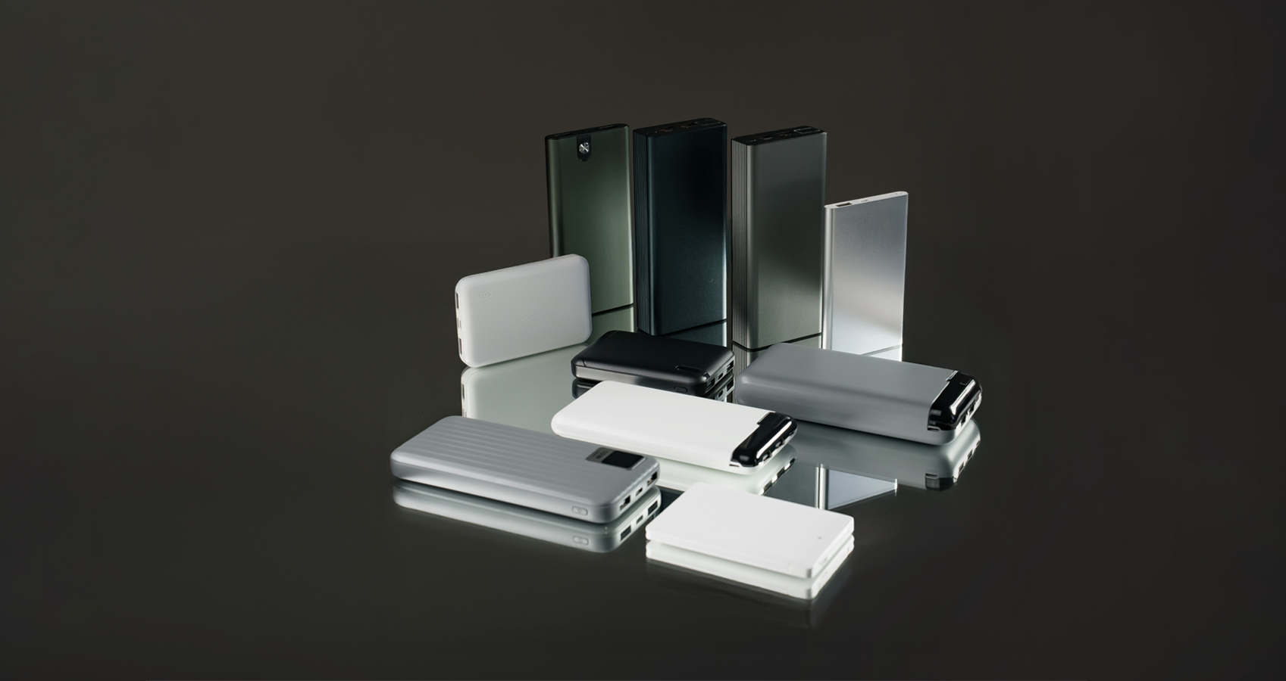
Универсальный аккумулятор
NUM 20
арт. 37177
2 600 ₽
USB-хаб 4 в 1
BRANCH
арт. 19343
640 ₽
Универсальный аккумулятор
WAVE 10
арт. 37172
1 671 ₽
USB-хаб 8 в 1
ROOT
арт. 19344
1130 ₽
Модели хорошо сочетаются с этими оттенками

Slide 27
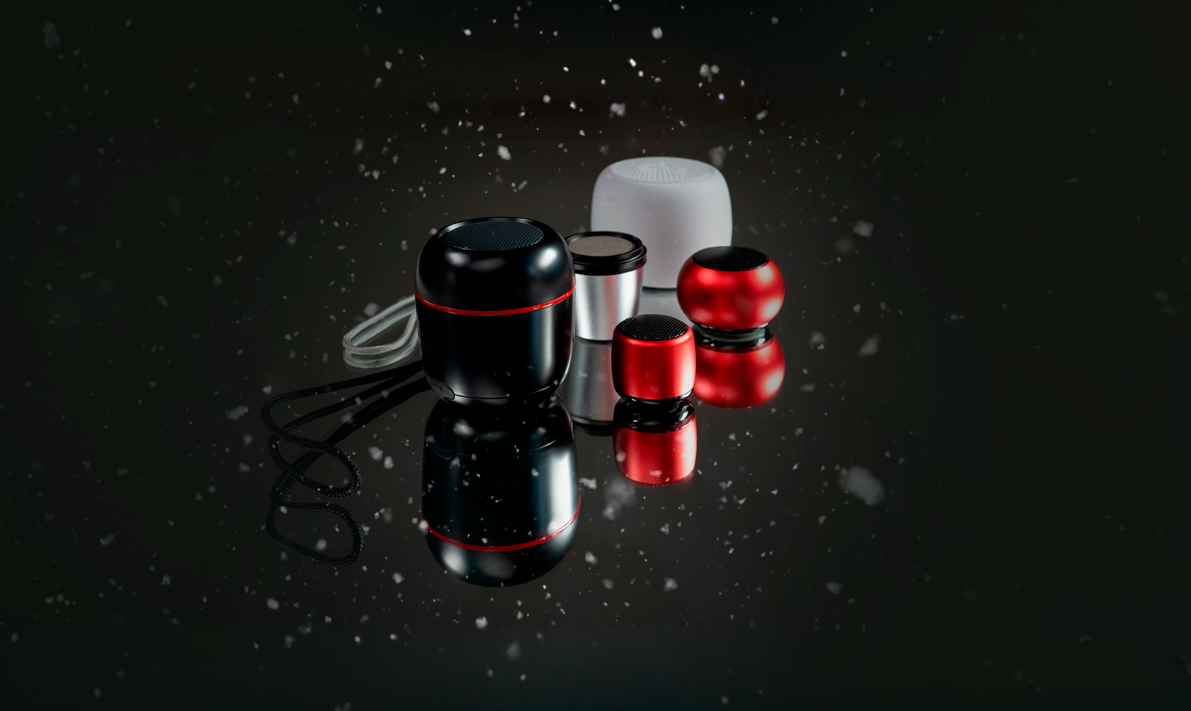

Портативная mini bluetooth колонка
«BANG»
арт. 26534
Динамик 5 Вт.
Батарея 500 мАч.
1 100 ₽
Портативная mini bluetooth колонка
«AQUASOUND»
арт. 26533
Динамик 4 Вт.
Батарея 3,7 В/1200 мАч.
1 319 ₽
Портативная mini bluetooth колонка
«ELLIPSE»
арт. 26531
Динамик 3 Вт.
Батарея 3,7 В/ 400 мАч.
1 454 ₽
Портативная mini bluetooth колонка
«COFFEE»
арт. 26532
Динамик 3 Вт.
Батарея 3,7 В/ 300 мАч.
1 825 ₽
Модели хорошо сочетаются с этими оттенками
Портативная mini bluetooth колонка
«LOTO»
арт. 26530
Динамик 2 Вт.
Батарея 3,7 В/150 мАч.
945 ₽

Slide 28
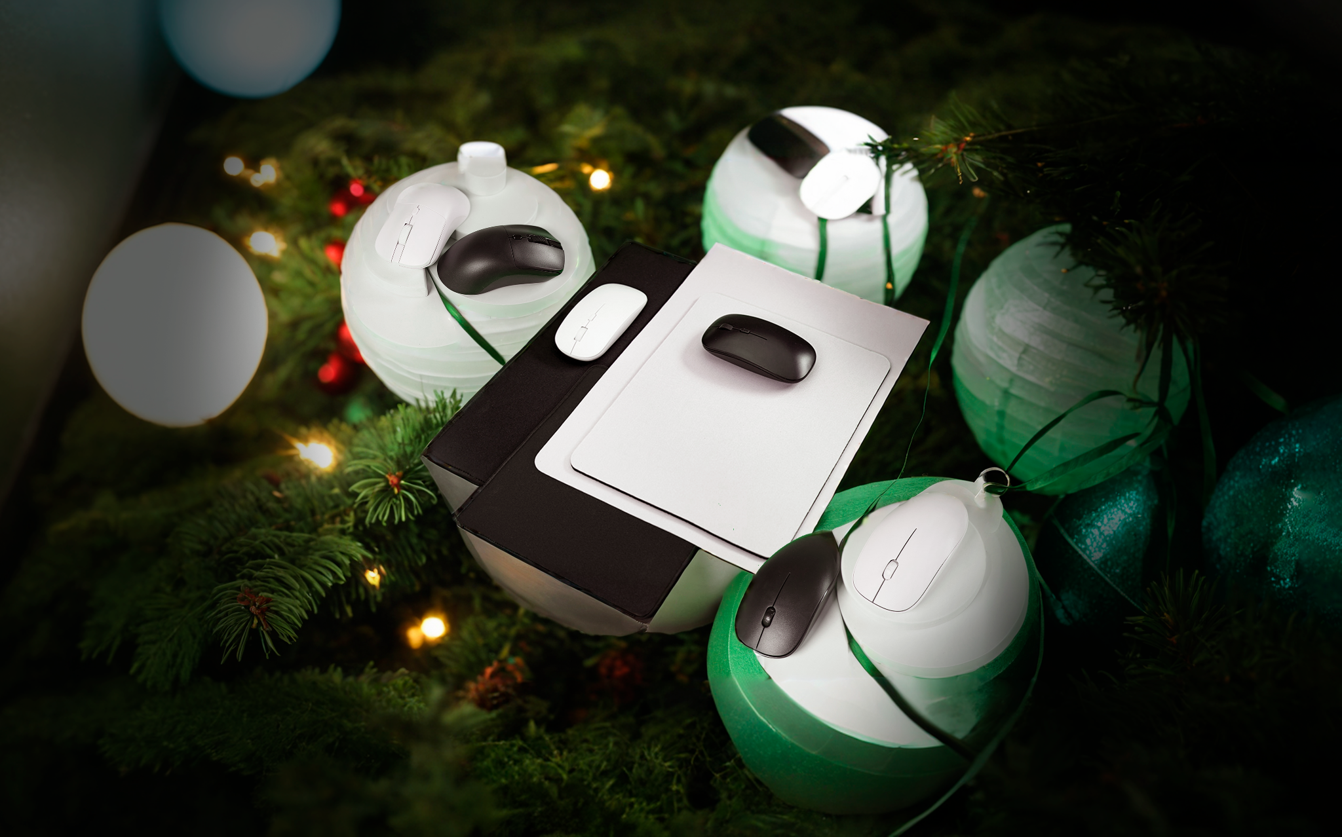
Коврик для мыши белый
GLIDE S
арт. 38114
139 ₽
Мышь беспроводная
OPTIC
арт. 39000
749 ₽
Мышь беспроводная
PULSE
арт. 39001
949 ₽
Коврик для мыши белый
GLIDE M
арт. 38115
199 ₽
Коврик для мыши черный
GLIDE S
арт. 38116
169 ₽
Модели хорошо сочетаются с этими оттенками
Коврик для мыши черный
GLIDE M
арт. 38117
239 ₽
Мышь беспроводная
SPECTRE
арт. 39002
849 ₽

Slide 29
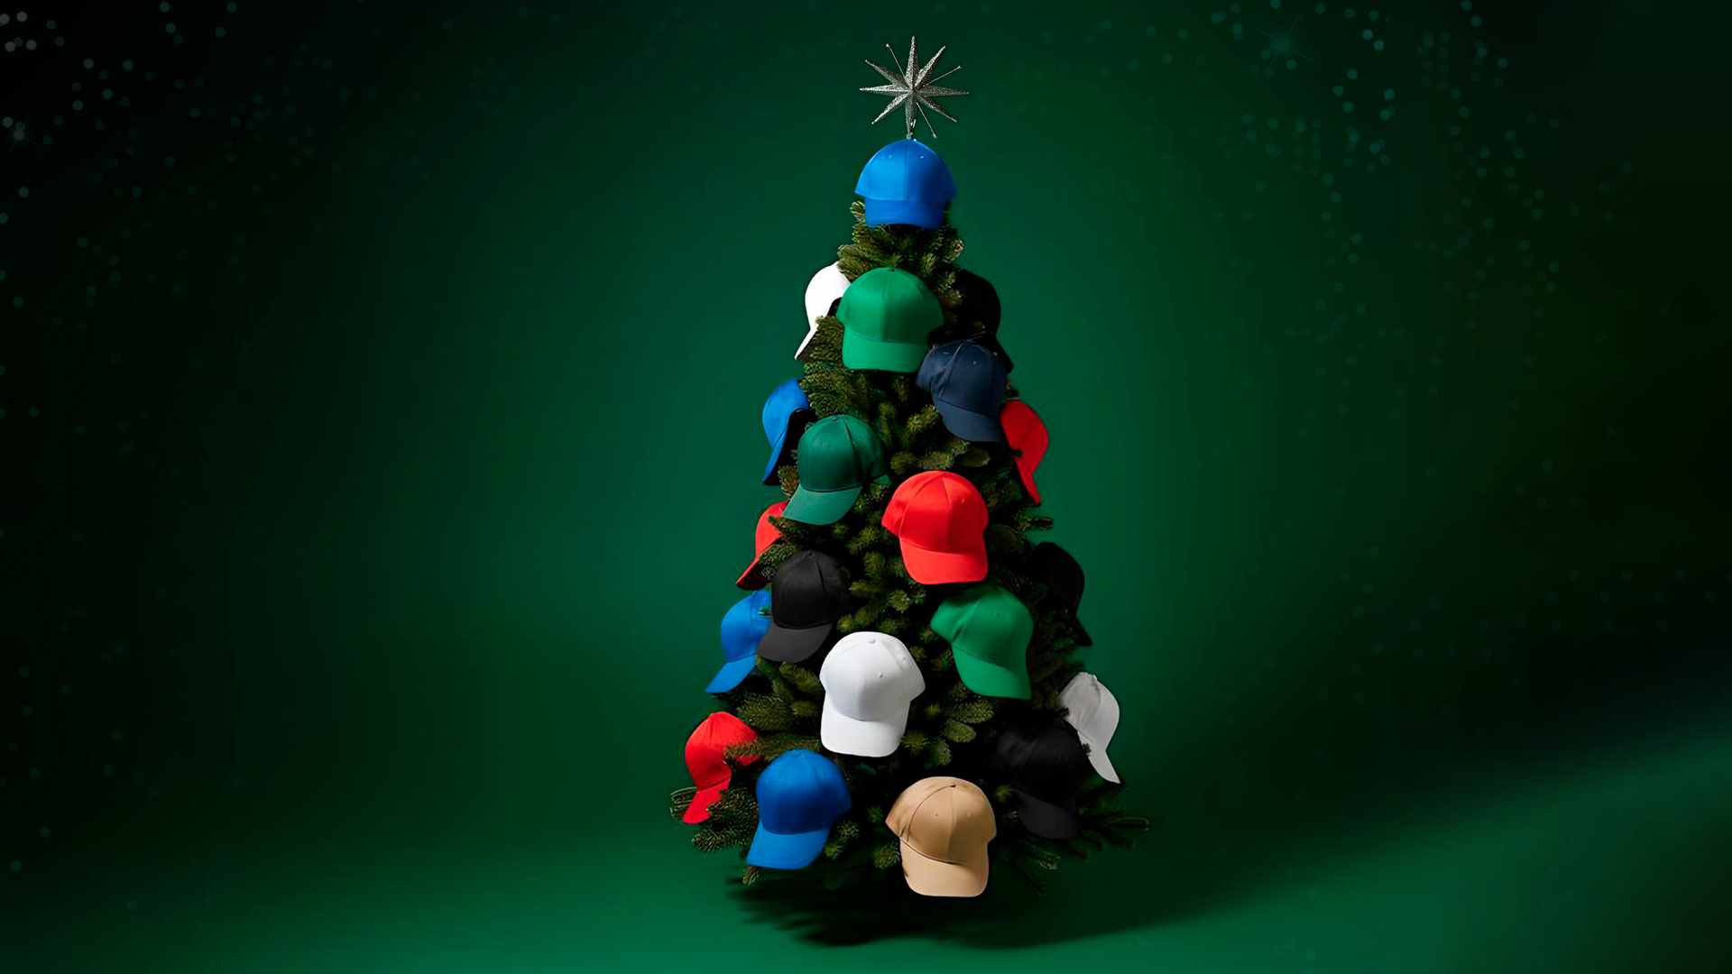

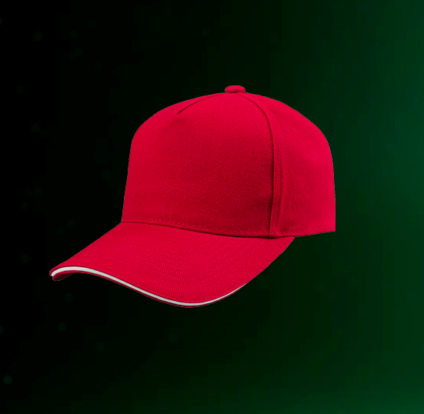
Бейсболка
COVER SANDWICH 370
арт. 50508
5 клиньев.
Вышитые люверсы для лучшей вентиляции.
Изогнутый козырек «сэндвич» c декоративным
кантом.
Металлическая застежка.
Размер: 58 см.
Материал: 100% хлопок, 370 г/м2.
399 ₽
Модели хорошо сочетаются с этими оттенками

Slide 30
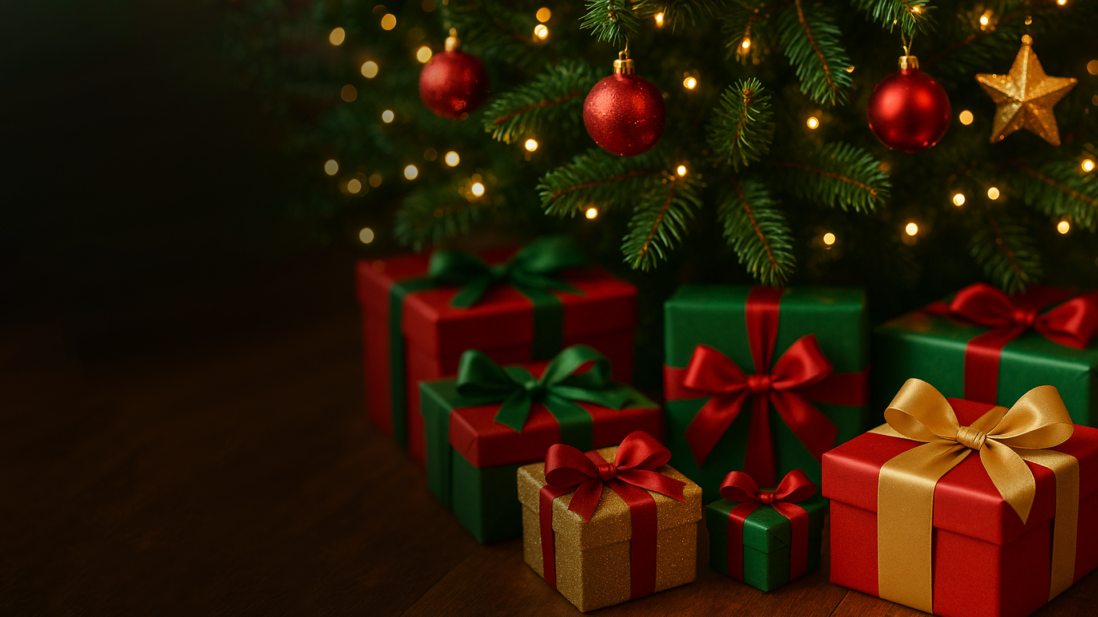



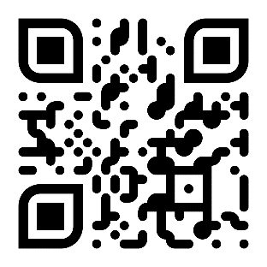
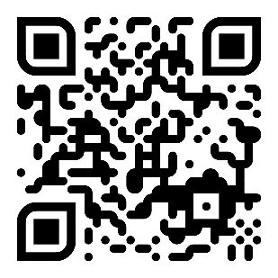
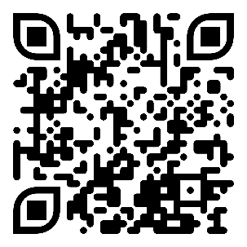
СЧАСТЛИВОГО НОВОГО ГОДА!

